Slide 1
Økt 10
Kople vidare og planlegge modellrom

Slide 2
Skriv-par-del
Kvifor har koplingsskjemaer symbol?
1. Skriv: Lærlingheftet side 26, spørsmål 9.
2. Del med naboen.
3. Del i plenum.

Slide 3
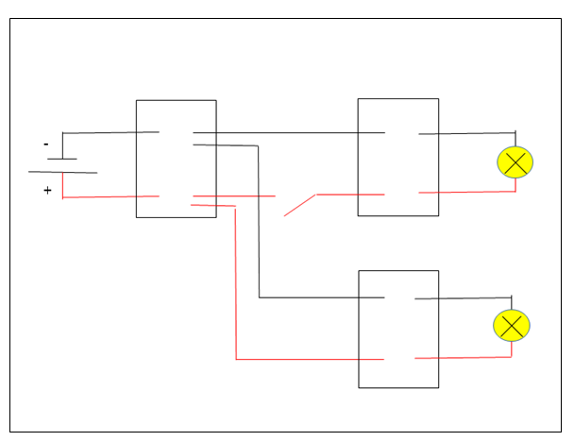
I denne økta skal de kople vidare på den elektriske kretsen fra førre økt.
De skal kople på ei lampe (lysdiode) til.

Slide 4
Kva for eit av bilda viser ei god kopling? Kvifor?
Foto: Petter Brodal
Foto: Petter Brodal

Slide 5
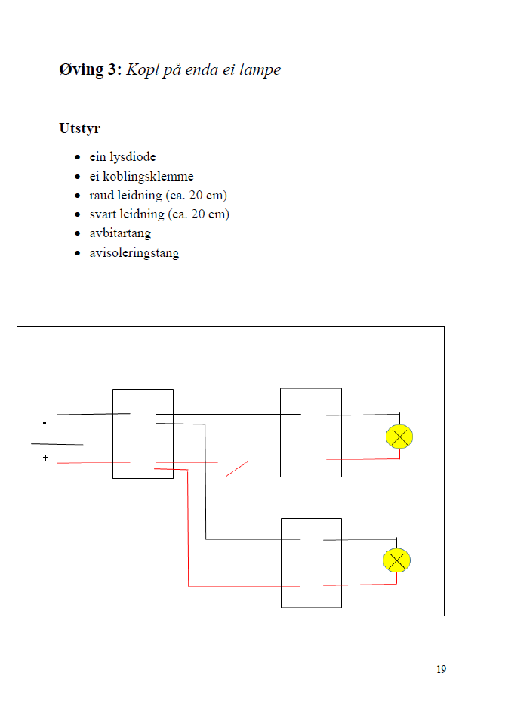
På kva stad i kretsen skal den nye lampa koplast?
Kva viser symbola?
Samarbeid to og to, og gjer øving 3.
Kople ei lampe (lysdiode) til på kretsen.
Følg koplingsskjemaet nøye.
Begge lampane skal lyse.
Brytaren skal verke på den eine lampa.
Koplingane må vere gode.

Slide 6
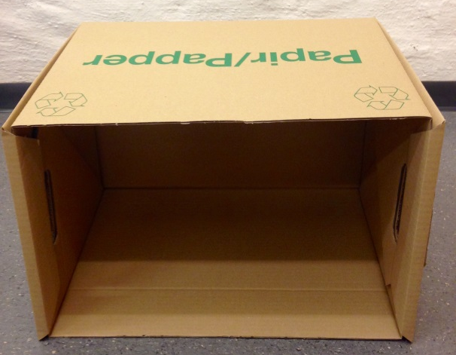
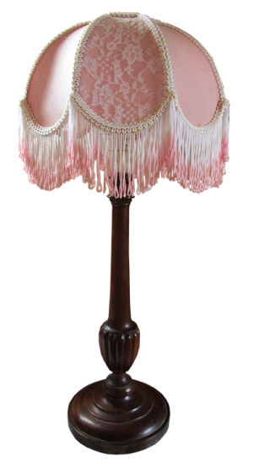
Planlegg rom til modellhus
Kva slags rom?
Kva slags lamper? Kva funksjon har lampene?
Taklampe? Vegglampe? Stålampe?

Slide 7
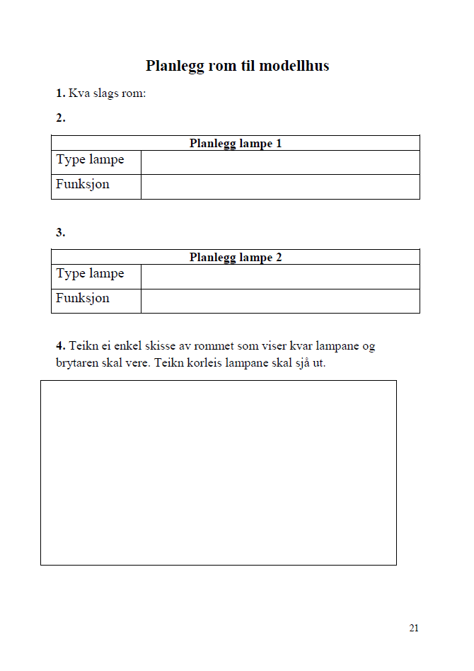
Bli einige og fyll ut arket.
Tenk på forma og eigenskapane til materiala de vel til lampene. Passer dei til lampas funksjon?

Slide 8
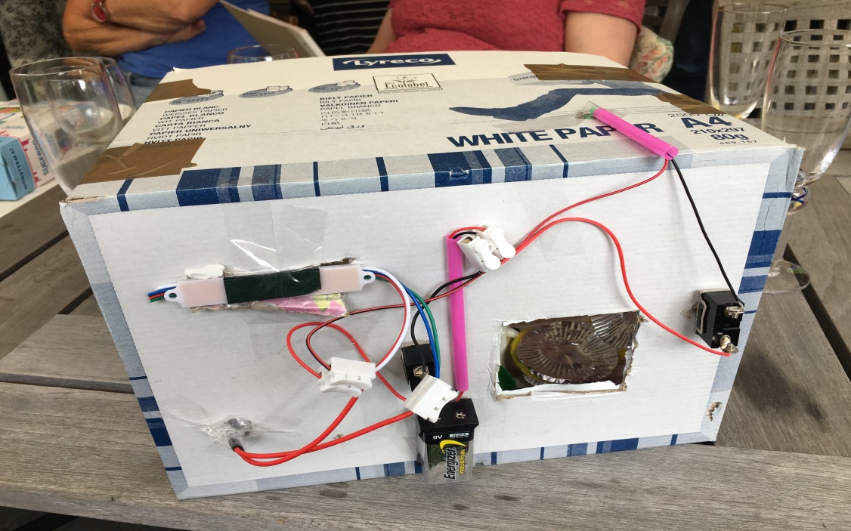
Teikn kretsen som eit koblingsskjema rett på eska.
Det elektriske anlegget skal leggjast utanpå eska.

Slide 9
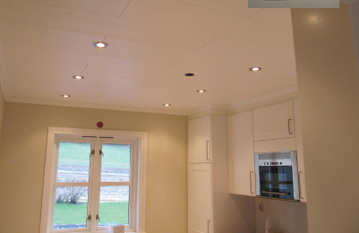
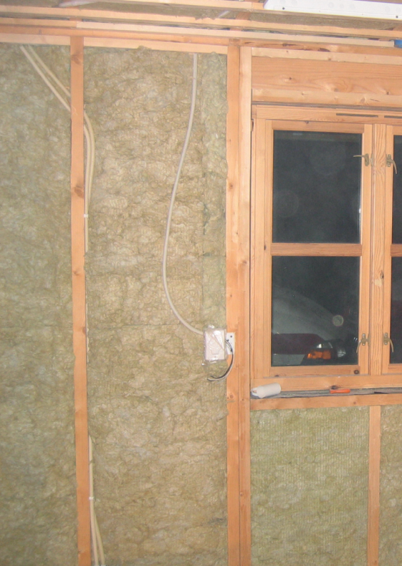
I vanlige, moderne hus ligg det elektriske anlegget inni veggene.
Er det farleg å slå inn ein spikar i veggen?
Kva skjer viss spikeren treffer ein leidning?
Derfor ser vi vanlegvis ikkje koplingsboksane og mesteparten av leidningane.
Kva viss ein av leidningane må bytast? Må ein rive heile veggen?

Slide 10
Elektrikaren legg leidningane i røyr.
Røyra beskyttar leidningane.
Røyra gjer at leidningane kan bytast uten at veggen må rivast.

Slide 11
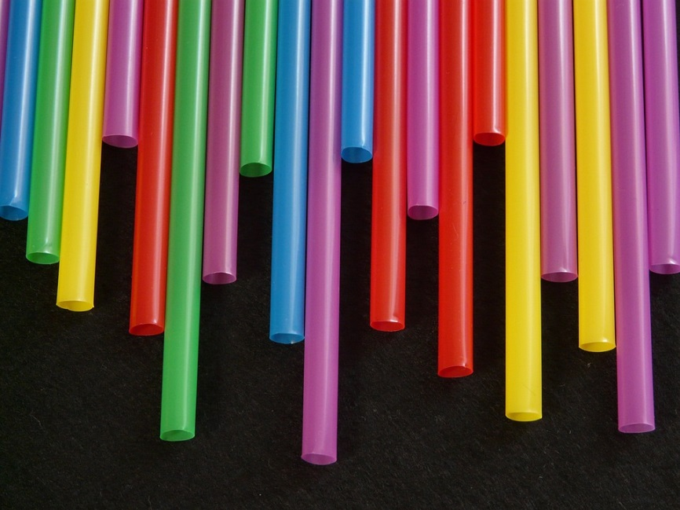
Vi skal bruke sugerøyr som elektrikarrøyr.
Leidningane utanpå eska skal leggast i sugerøyr.
Foto: Kari A. Øverby. Blakstad skole 2018.

Slide 12
Teikn koplingsskjema på eska
Skriv navn på eska.
Kvar skal lampene vere?
Kvar skal brytaren vere?
Kvar skal det vere koplingsklemmer?
Kvar skal batteriet vere?
Kvar skal leidningane gå? Teikn raud leidning med raud farge og svart leidning med svart.
Teikn elektrikarrøyra.

